Slide 1
“Наше Отечество, наша Родина, Родина-мать. Отечеством мы зовём нашу страну потому, что в ней жили испокон веков отцы и деды наши. Родиной мы зовём потому, что в ней мы родились, в ней говорят родным для нас языком и всё в ней для нас родное. Матерью мы зовём её потому, что она вскормила нас своим хлебом, вспоила своими водами, и, как мать, защищает и бережёт нас от всяких врагов.
Много есть на свете, и кроме нашей страны, всяких хороших государств и земель, но одна у человека родная мать – одна у него и Родина.”
К.Ушинский

Slide 2
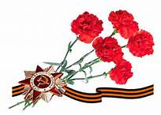
Эпиграф
…Нам в сорок третьем выдали медали,
И только в сорок пятом — паспорта…
Ю. Воронов
Нет героев от рожденья
Они рождаются в боях.
А. Твардовский

Slide 3
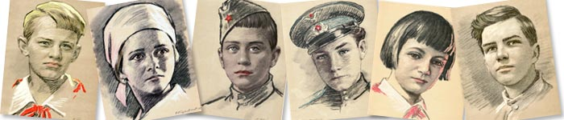
8 февраля
День юного героя-антифашиста
Памяти юных- мальчиков и девочек всех стран, тех, кто боролся и умирал за свободу, равенство и счастье людей, посвящается день 8 февраля.
Их много погибло в борьбе. Многие остались живы и встретили Победную весну 1945 года. Имена у них разные, но их судьбы похожи – всё, что они делали, они делали ради освобождения своей страны от фашистских захватчиков.

Slide 4
Год за годом заря над землёю вставала,
Поднималась Россия, забыв о былом,
И любовью мальчишек своих баловала,
Как могла, согревала на сердце своём…
Только вдруг сорок первый…
Это страшное слово:
«ВОЙНА!»

Slide 5
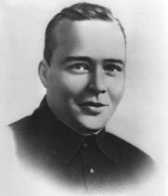
Всё для фронта, всё для ПОБЕДЫ!
Когда началась Великая Отечественная Война, в боевой строй встали не только взрослые мужчины и женщины.
На защиту России поднялись тысячи мальчиков и девочек, наших ровесников.
В те суровые первые военные дни любимый писатель советских ребят А.П.Гайдар обратился к ним со словами: «Страна о вас всегда заботилась, она вас воспитывала, учила, ласкала… Пришло время и вам - не словами, а делом показать, как вы её цените, бережёте и любите».
В трудных условиях военного времени детские судьбы складывались по-разному.
Не всех успели вывезти в глубокий тыл, жили ребята и в прифронтовой полосе, и на территории, временно оккупированной врагом.
Но где бы ни проходило военное детство наших ровесников, они оставались верны своему долгу. Дети тыла замещали старших в поле и на заводе, ухаживали за раненными. Большой радостью для солдат были детские письма и скромные подарки, которые отправляли на фронт ребята: тёплые носки, варежки, ватники, шапки-ушанки, кисеты.

Slide 6
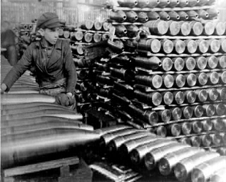
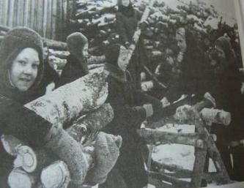
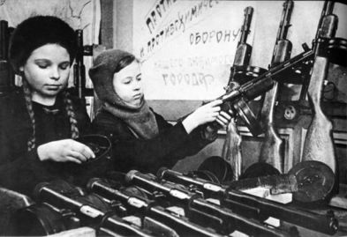
ДЕТИ ВОЙНЫ
Отложив недочитанные книжки и школьные учебники, юные патриоты неутомимо работали в цехах заводов и на колхозных полях, вдохновляемые одной мыслью: «Всё – для фронта, всё – для победы».

Slide 7
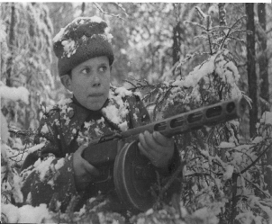
ДЕТИ ВОЙНЫ
Грозный сорок первый… Как он изменил судьбы! Обагрил кровью и слезами детство. Сделал короткими жизни многих мальчишек и девчонок. Разрушил светлые мечты…
Горнили к бою трубы полковые,
Военный гром катился над страной.
Вставали в строй мальчишки боевые
На левый фланг, в солдатский строй.
Великоваты были им шинели,
Во всём полку сапог не подобрать
Но всё равно, в боях они умели
Не отступать и побеждать!

Slide 8

Сыны полка... Голодных и промерзших, их привозили в штабные землянки. Командиры и солдаты кормили их горячей похлебкой и часами терпеливо убеждали вернуться домой. Чаще всего мальчишки молчали. Их все-таки отправляли. Но через неделю-другую они снова появлялись в соседнем подразделении. Многим из них некуда было вернуться — война отняла у них дом, родных. И суровые командиры сами или по настоянию бывалых солдат сдавались, нарушая инструкции.

Slide 9
Знаем! Помним! Гордимся!
Они заслужили право на все.
Кроме забвения.
Представить бы их всех посмертно к ордену,
тех, что сказали твердо как один:
Мы можем жизнь отдать за нашу Родину,
- а Родину за жизнь не отдадим!
В благодарной памяти народа навсегда останутся славные боевые дела юных героев.
Тех, кто мужественно дрался с лютым врагом на полях фронтовых сражений, в партизанских отрядах и в условиях подполья.
Тех, кто внес свой вклад в грядущую победу и кому сегодняшние сверстники обязаны счастливой мирной жизнью.

Slide 10
Цифры и факты
За боевые заслуги в годы Великой Отечественной войны десятки тысяч детей и пионеров были награждены орденами и медалями.
Четверо пионеров-героев были удостоены звания Героя Советского Союза: Лёня Голиков, Марат Казей, Валя Котик, Зина Портнова.
Ордена Ленина были удостоены — Толя Шумов, Витя Коробков, Володя Казначеев;
Ордена Красного Знамени — Володя Дубинин, Юлий Кантемиров, Андрей Макарихин, Кравчук Костя;
Ордена Отечественной войны 1-й степени — Петя Клыпа, Валерий Волков, Саша Ковалёв;
Ордена Красной звезды — Володя Саморуха, Шура Ефремов, Ваня Андрианов, Витя Коваленко, Лёня Анкинович.
Сотни пионеров были награждены медалью «Партизану Великой Отечественной войны»,
свыше 15 000 человек — медалью «За оборону Ленинграда»,
свыше 20 000 пионеров — медалью «За оборону Москвы».

Slide 11

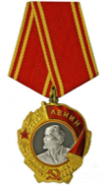


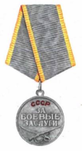
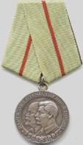
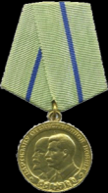




Награды Великой Отечественной Войны
Звезда героя
Орден
Ленина
Орден Боевого
Красного знамени
Медаль
«За отвагу»
Медаль «Партизану Отечественной Войны
1 степени»
Медаль «Партизану Отечественной Войны
2 степени»
Медаль
«За боевые заслуги»
Медаль
«За оборону Ленинграда»
Орден
Отечественной
Войны 1 степени
Орден
Отечественной
Войны 2 степени
Орден
Красной звезды

Slide 12
Знаем! Помним! Гордимся!
Вспомним всех поименно,
Сердцем вспомним своим.
Это нужно не мёртвым.
Это надо живым!

Slide 13

Земли Российской преданные дети,
Бессмертными вы стали на планете…
Аксён Тимонин
Алёша Кузнецов
Альберт Купша
Аркадий Каманин
Валерий Волков
Валя Зенкина
Валя Котик
Ваня Андрианов
Ваня Васильченко
Ваня Гриценко
Вася Коробко
Вася Шишковский
Витя Коваленко
Витя Коробков
Витя Хоменко
Витя Черевичкин
Володя Дубинин
Володя Казначеев
Володя Колядов
Володя Саморуха
Володя Щербацевич
Галя Комлева
Гриша Акопян
Дима Потапенко
Женя Попов
Зина Портнова
Камилия Шага
Киря Баев
Коля Мяготин
Коля Рыжов
Костя Кравчук
Лара Михеенко
Лёня Анкинович
Лёня Голиков
Лида Вашкевич
Лида Матвеева
Люся Герасименко
Марат Казей
Мария Мухина
Маркс Кротов
Миша Гаврилов
Надя Богданова
Нина Куковерова
Нина Сагайдак
Павлик Морозов
Павлуша Андреев
Пётр Зайченко
Муся Пинкензон
Саша Бородулин
Саша Ковалёв
Саша Колесников
Тихон Баран
Толя Шумов
Шура Кобер
Шура Ефремов
Юта Бондаровская
Янин Костя

Slide 14
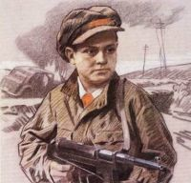
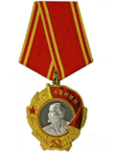



Лёня Голиков.
Участвовал в 27 боевых операциях.
Всего им уничтожено: 78 немцев, два железнодорожных и 12 шоссейных мостов, два фуражных склада и 10 автомашин с боеприпасами.
Сопровождал обоз с продовольствием (250 подвод) в блокадный Ленинград.
Погиб.

Slide 15
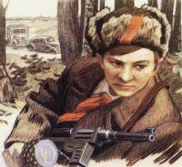

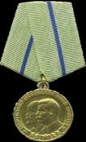

Валя Котик.
С августа 1943 года действовал в партизанском отряде, был дважды ранен.
29 октября 1943 года, будучи в дозоре, заметил карателей, собиравшихся устроить облаву на отряд. Убив офицера, он поднял тревогу, а партизаны успели дать отпор врагу.
Участвовал в подрыве 6 железнодорожных эшелонов и склада.
Погиб.

Slide 16
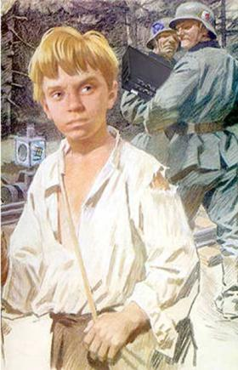
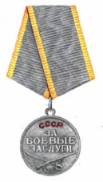

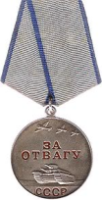
Марат Казей.
Разведчик в штабе партизанской бригады. Проникал во вражеские гарнизоны и доставлял командованию ценные сведения.
Возвращаясь из разведки и окружённый немцами, он сражался до последнего патрона, а когда осталась лишь одна граната, подпустил врагов поближе и взорвал их… и себя.
Погиб.

Slide 17
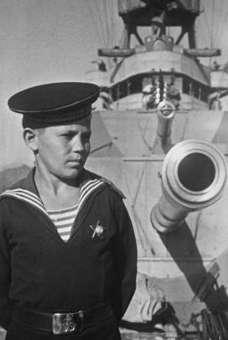

Боря Кулешин..
Нёс службу на корабле.
На борту корабля Боря подает зенитчикам тяжелые обоймы со снарядами - одну за другой, не зная усталости, не ведая страха, а в промежутках между сражениями помогает раненым, ухаживает за ними.
Более 2-х героических лет провел Боря на море, на военном корабле, сражаясь с фашистами за свободу нашей Родины.
Остался жив!

Slide 18
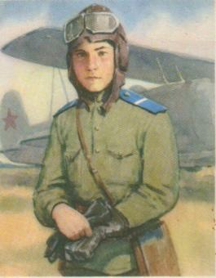

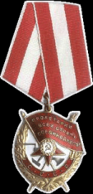
Аркадий Каманин.
Самый молодой лётчик Второй мировой войны.
Однажды вражеской пулей было разбито стекло кабины. Лётчика ослепило. Теряя сознание, он успел передать Аркадию управление, и мальчик посадил самолёт на свой аэродром.
Однажды с высоты юный пилот увидел наш самолёт, подбитый фашистами. Под сильнейшим миномётным огнём Аркадий приземлился, перенёс лётчика в свой самолёт, поднялся в воздух и вернулся к своим.

Slide 19
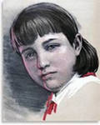
Валя Зенкина.
Фашисты заставили Валю пробраться в Брестскую крепость, чтобы передать её защитникам требование сдаться в плен. Валя в крепость пробралась, рассказала о зверствах фашистов, объяснила, какие у них орудия и места их расположения и осталась помогать нашим бойцам.
Днем она перевязывала раненых, а ночью собирала на поле недавнего боя оружие и перетаскивала в крепость.
После эвакуации женщин и детей из осажденной крепости продолжила борьбу в партизанском отряде. Воевала смело, наравне со взрослыми.
Осталась жива!

Slide 20
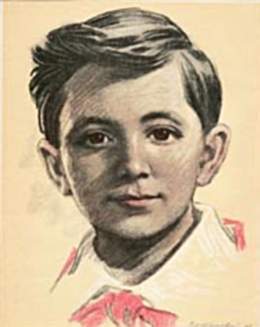

Володя Дубинин.
13-летний партизан Дубинин успел стать глазами партизанского отряда. Командир группы юных разведчиков пионер В. Дубинин ходил на поверхность семь раз. Он выходил из каменоломен и пробирался назад практически на глазах у немецких часовых.
Уже после освобождения Керчи 4 января 1942 г. Володя вызвался помогать сапёрам при разминировании подходов к каменоломням. От взрыва мины погибли сапёр и помогавший ему Володя Дубинин.
Погиб.

Slide 21
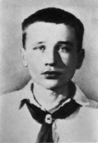
Володя Щербацевич.
Освобождение военнопленных было для всех главной задачей для Минского подполья. Несколько раз Володя был ранен.
Однажды, по поддельным документам, они вывезли целый грузовик с военнопленными к партизанам.
Их выдал свой. Володю арестовали полицаи.
Допросы, пытки. Болит все тело, знобит, нет сил подняться с холодного каменного пола. Но он ничего не рассказал фашистам.
Погиб.

Slide 22
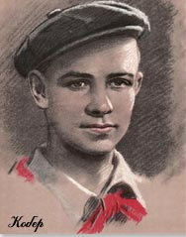
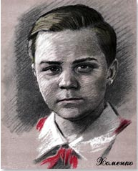


Кобер Шура.
Хоменко Витя.
Погиб.
Погиб.
Однажды оборвалась связь с Москвой испортился подпольный радио - датчик. Друзей послали до линии фронта с секретными донесениями. Дорога туда – не одна сотня километров. Дошли. Обратно вернулись с радиопередатчиком и радисткой.
Холодной ноябрьской ночью 1942 года Шуру и Витю арестовали.

Slide 23
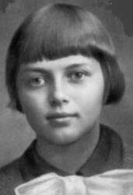
Зина Портнова.
Работая в немецкой столовой по указанию подполья отравила пищу. Во время разбирательств, желая доказать немцам свою непричастность, съела отравленный суп. Чудом осталась жива.
С августа 1943 года Зина - разведчик партизанского отряда.
В декабре 1943 года по доносу предателя была арестована. Во время одного из допросов Зина схватила со стола пистолет и в упор выстрелила в гестаповца. Вбежавший на выстрел офицер был также убит наповал. Зина пыталась бежать, но фашисты настигли ее...
Погибла.

Slide 24
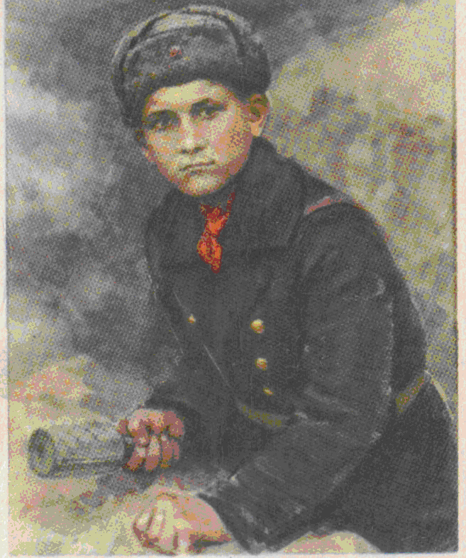
Валера Волков.
Участник партизанского движения, действующего в Севастополе.
Любил стихи и часто читал боевым товарищам Маяковского. Сам сочинял заметки и статьи в рукописную газету-листовку «Окопная правда».
В июле 1942 года Валерий вместе с горсткой храбрецов-разведчиков морской пехоты, отражая атаку противника и прикрывая отход воинских частей из Севастополя, героически погибает, бросив связку гранат под наступающий танк.
Погиб.

Slide 25
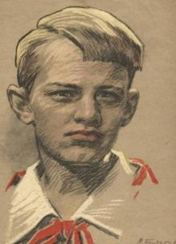
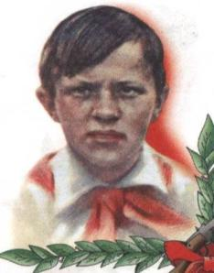
Маркс Кротов.
Альберт Купша.
Коля Рыжов.
К сожалению, фото Коли Рыжова в архивах отсутствует.
Погиб.
Погиб.
Погиб.
Друзья активно помогали партизанскому движению в Ленинградской области. Собирали продовольствие, оружие и передавали его партизанам, выводили из окружения бойцов Красной Армии.
По заданию партизанского командира мальчики пробрались к гитлеровскому аэродрому и, подавая световые сигналы, вывели на цель наши бомбардировщики. Самолеты врага были уничтожены.

Slide 26
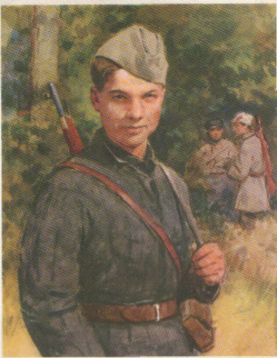


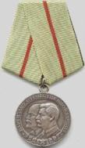
Коробко Вася.
Был разведчиком и связным, а впоследствии - подрывником.
Партизаны поручили Васе серьезное дело: стать разведчиком в логове врага. В штабе фашистов он топит печи, колет дрова, а сам присматривается, запоминает, передает партизанам сведения.
Пустил под откос 16 эшелонов с гитлеровскими солдатами и военной техникой, вывел из строя 10 паровозов, уничтожил лично около 400 гитлеровцев.
Погиб.

Slide 27
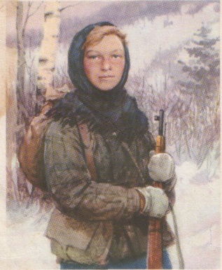
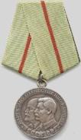

Юта Бондаровская.
Вступила в подпольную партизанскую бригаду разведчицей.
Переодевшись мальчишкой-нищим, собирала по деревням сведения: где штаб фашистов, как он охраняется, сколько пулеметов. Распространяла сводки Совинформбюро, участвовала в боевых рейдах отряда в тыл врага.
В конце одного исключительно тяжелого перехода партизаны вынуждены были принять бой с фашистами. Этот бой стал последним для Юты.
Погибла.

Slide 28
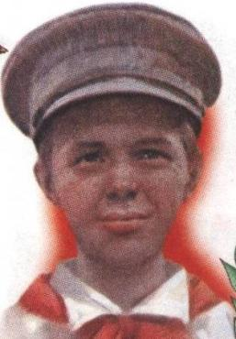
Саша Кондратьев.
Вместе с мамой Саша укрывал бойцов, бежавших из плена, ухаживал за ранеными красноармейцами и все время рвался в настоящий бой.
Он и дал врагу этот настоящий бой. Неподалеку от деревни был аэродром, с которого в небо взлетали немецкие самолеты. Укрывшись поблизости с ручным пулеметом в руках, Саша ждал... И когда «мессер-шмитт» поднялся в воздух, набирая высоту, Саша расстрелял его пулеметными очередями.
Гитлеровцы выследили юного патриота и схватили.
Погиб.

Slide 29
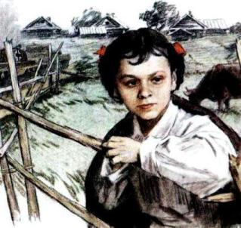

Лара Михеенко.
В августе 1943 г. Лара наравне со взрослыми принимает участие в подрыве одного из мостов через реку Дрисса.
В начале ноября 1943 года Лару арестовали. В пальто у Лары была ручная осколочная граната, которой она решила воспользоваться. Однако брошенная девушкой в патрульных граната по непонятной причине не взорвалась.
Погибла.

Slide 30
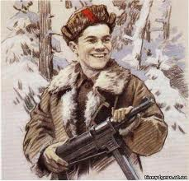

Саша Бородулин.
С первых дней войны Саша ушел в леса и в одиночку нападал на гитлеровцев, но вскоре присоединился к партизанскому отряду.
Когда однажды отряд попал в окружение, Саша остался среди пятерых добровольцев, вызвавшихся, прикрыть отход отряда из окружения. Отряд прорвался, но группа заслона погибла. Последним в живых оставался Саша. Он, позволив фашистам сомкнуть вокруг себя кольцо, выхватил гранату и подорвал себя и нескольких немцев.
Погиб.

Slide 31
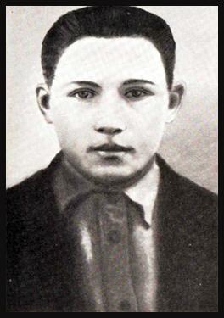
Тихон Баран.
Войну с немецко-фашистскими захватчиками он начал 9-летним. 2 года Тихон помогал распространять листовки, выпускаемые подпольной типографией его отца.
22 января 1944 года в деревне снова появились каратели.
«Ты, – сказали Тихону, – укажешь нам путь к партизанам». Мальчик привёл врагов к запорошенному снегом болоту. Большинство фашистов поглотила трясина.
Гитлеровцы застрелили 11-летнего мальчугана.
Погиб.

Slide 32
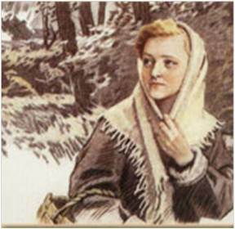

Галя Комлева.
Юная связная приносила от партизан задания своей вожатой, а ее донесения переправляла в отряд вместе с хлебом, картошкой, продуктами, которые доставали с большим трудом.
Вместе с подругами Галя писала листовки и ночью разбрасывала их по поселку.
Фашисты выследили, схватили юных подпольщиков. Два месяца держали в гестапо. Жестоко избив, бросали в камеру, а утром снова выводили на допрос. Ничего не сказала врагу Галя, никого не выдала.
Погибла.

Slide 33
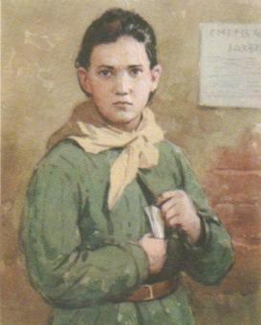

Нина Куковерова.
… В д. Горы расположился карательный отряд, все подступы перекрыты, даже самым опытным разведчикам не пробраться. Вызвалась пойти Нина. Фашисты не обращали внимания на продрогшую, усталую девочку с торбой, а от её внимания ничто не укрылось - ни штаб, ни склад горючего, ни расположение часовых. Взлетели в ту ночь на воздух фашистские склады, вспыхнул штаб, пали каратели, сражённые яростным огнём.
Однажды Нина ушла на задание и не вернулась.
Погибла.

Slide 34
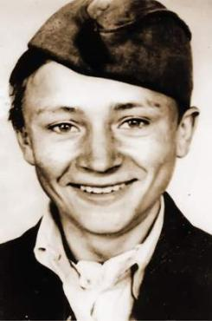
Володя Казначеев.
С первых дней войны Володя был зачислен в группу подрывников - минеров партизанского соединения. При его участии было пущено под откос 15 вражеских эшелонов с военной техникой и солдатами.
Один раз на волосок от смерти прошёл и Володя: выпущенная заметившим его охранником пуля попала в руку. Отрывочная информация об опытном подрывнике Казначееве дошла и до немецкого командования. За его голову оккупационные власти назначили награду, даже не подозревая, что их опасному противнику всего пятнадцать лет.
Остался жив!

Slide 35
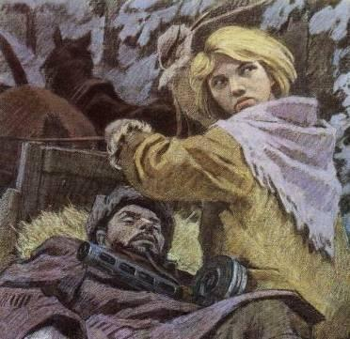
Надя Богданова.
С началом войны она стала разведчицей в партизанском отряде, а ей не было ещё и десяти лет. Прикидываясь нищенкой, она бродила среди фашистов, все подмечая и запоминая, и приносила в отряд ценнейшие сведения.
Её дважды казнили гитлеровцы, и боевые друзья долгие годы считали Надю погибшей. И даже памятник ей поставили!
И только через 15 лет после войны друзья узнали, что их Надя жива!
Осталась жива!

Slide 36
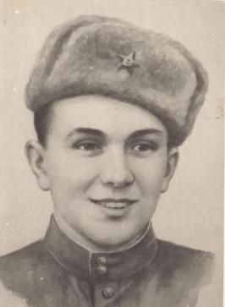
Эдик Жмайлов.
Эдик решил сбежать на фронт. Шестьдесят дней он тайно пробирался на фронт.
После долгих уговоров началась его служба в армии. Эдик был связным, доставлял пакеты из штаба, помогал тянуть кабель и устанавливать связь, ухаживал за ранеными лошадьми, вместе со всеми строил блиндажи. И главное - учился стрелять.
Вскоре Эдика перевели в подразделение по охране знамени дивизии и присвоили звание ефрейтора.
6 февраля 1945 г. мальчик геройски погиб, защищая боевое знамя дивизии от просочившихся в тыл гитлеровцев.
Погиб.

Slide 37
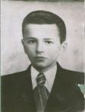
Витя Ситница.
В течение двух лет с начала войны Витя был проводником партизанских диверсионных групп, проходивших через его деревню Куритичи. Тогда-то и научился он обращаться с минами.
В августе 1943 года его вместе со старшим братом приняли в партизанский отряд.
Мальчишка лично пустил под откос 9 эшелонов с живой силой и боевой техникой противника.
Весной 1944 года Витю схватили переодетые в красноармейцев гитлеровцы. Мальчик был зверски замучен.
Погиб.

Slide 38
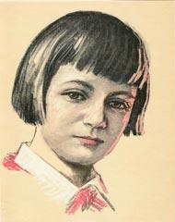
Люся Герасименко.
Люся, которой было тогда 11 лет, активно помогала отцу-подпольщику. Когда у них на квартире шло совещание подпольщиков, Люся дежурила во дворе. Заметив подозрительного человека, она начинала громко петь простую песенку «Баба сеяла горох». Это был сигнал: услышав его, подпольщики либо расходились, либо, накрыв на стол, изображали семейное торжество. Смелость и находчивость не раз выручали Люсю.
В октябре 1942 г. была арестована вся семья Герасименко. В конце декабря был повешен отец Люси.
Через несколько месяцев пыток мать и дочь погибли.
Погибла.

Slide 39
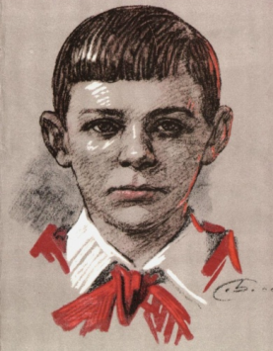
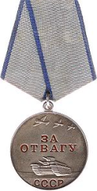
Витя Коробков.
Во время немецкой оккупации Крыма Витя помогал своему отцу, члену городской подпольной организации. Через Витю поддерживалась связь между членами партизанских групп, скрывавшихся в местном лесу. Он собирал сведения о враге, принимал участие в печати и распространении листовок. Позже стал разведчиком 3-ей бригады Восточного объединения партизан Крыма.
В феврале 1944 г. в Феодосии отец и сын Коробковы были арестованы гестаповцами. Более двух недель их допрашивали и пытали, потом расстреляли.
Погиб.

Slide 40

Муся Пинкензон.
К 5 годам Муся освоил игру на скрипке настолько хорошо, что газета писала о мальчике как о вундеркинде.
В начале войны семья Пинкензон эвакуировалась на Кубань. За отказ отца Муси работать врачом в немецкой больнице вся семья Пинкензон была брошена в тюрьму. Всех приговорили к расстрелу.
Перед расстрелом немецкий офицер разрешил Мусе в последний раз сыграть на скрипке. Он бережно достал свою скрипку и заиграл « Интернационал». В то время это была одна из главных песен страны.
Погиб.

Slide 41
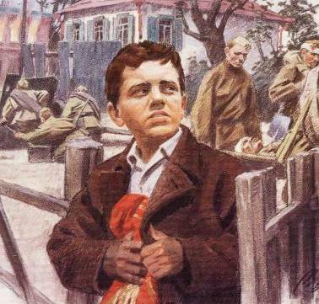
Костя Кравчук.
В сентябре 1941 г. во время боя на улицах Киева Костя получил сверток, в котором обнаружил полковые знамена. Он спрятал их сначала в саду, закопав их в землю, а с началом дождей перепрятал в заброшенном колодце.
Регулярно проверяя сохранность знамён, Костя попал во внимание патруля, который отправил мальчика в Германию. Через некоторое время Костя сбежал и смог перейти линию фронта.
Вернувшись в Киев Костя достал из тайника знамёна, которые уже считали утерянными, и вернул их коменданту города.
Погиб.

Slide 42
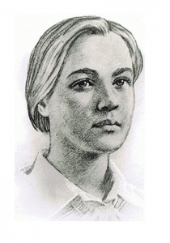
Лида Матвеева.
10 ноября в деревню вошли два советских танка. Ввязавшись в бой с отрядом фашистов, танкисты не заметили подбирающихся немецких солдат с гранатами и горючей жидкостью. Вдруг из-за сарая выскочила Лида и бросилась к танкистам.
- Товарищи! - кричала она. - Вас окружают! Вон там, - она показала рукой на сарай, - ползут фашисты.
Открыв огонь по фашистам, танки ушли в указанном Лидой направлении.
Лида не успела спрятаться. Гитлеровцы схватили её и, жестоко избив, повесили в центре деревни.
Погибла.

Slide 43
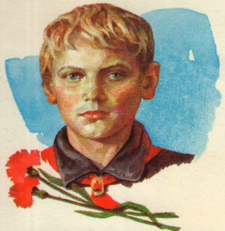
Витя Новицкий.
Когда началась война, Витя ходил в госпитали, помогал раненым. А весной 1942 го да сбежал на фронт. Но в одном из боев Витю ранило в ногу. Прямо после госпиталя его отправили домой.
Осенью 1942 в Новороссийске шли ожесточенные бои. Вместе с пулеметчиками Витя засел в старинной башне высокого дома, в котором жил. Погибли все, кроме Вити. Два часа держал он oбoрону башни. Но гитлеровцам все же удалось пробраться к башне.
Израненного, истекающего кровью парнишку схватили, облили горючей жидкостью, подожгли.
Погиб.

Slide 44

Лида Вашкевич.
Одной из подпольных групп в г. Гродно руководил отец Лиды. Дочь старалась во всем быть его первой и самой надежной помощницей. Когда в дом приходили связные подпольщиков и партизан, то у дома обязательно дежурила дочь командира.
Лида добывала бумагу для листовок.
Обходя конспиративные квартиры, Лида предупреждала об облавах.
Поездом со станции на станцию ездила, чтобы передать важное сообщение партизанам, подпольщикам.
Взрывчатку мимо фашистских постов проносила в сумке, засыпав ее доверху углём.
Листовки по городу распространяла.

Slide 45


Саша Ковалев.
В 1942 г. Саша поступил в Соловецкую школу юнг в роту подготовки мотористов. Ни разу моторы его торпедного катера N209 Северного флота не подвели моряков во время 20 боевых выходов в море.
Был в жизни юного моряка подвиг, которым вправе гордиться даже взрослый человек.
Атакуя вражеский корабль, катер Ковалева получил от осколка снаряда пробоину коллектора. Из разорванного кожуха била кипящая вода, мотор мог заглохнуть в любую минуту. Тогда Ковалев закрыл пробоину своим телом. На помощь ему подоспели другие моряки, катер сохранил ход. Но Саша погиб.
Погиб.

Slide 46

Саша Колесников.
Осенью 1943 г. Саша сбежал из дома на фронт. Его приняли воспитанником в танковый корпус.
Необходимо было взорвать мост через реку, по которому к немцам шла боевая техника. Мост очень усиленно охранялся, к нему никак не могли даже подойти. Но Саша забрался в ящик под вагон и, проезжая по мосту, поджег бикфордов шнур, а сам выпрыгнул в реку.
Немцы выловили из реки, пытали, но ничего не добились и распяли на деревянном кресте.
К счастью разведчики отбили своего юного друга.
Когда война закончилась, юный партизан-герой носил на груди два ордена и пять медалей.
Остался жив!

Slide 47

Не щадя себя в огне войны,
Не жалея сил во имя Родины,
Дети героической страны
Были настоящими героями!
Роберт Рождественский

Slide 48
Знаем! Помним! Гордимся!
…Этим историям нет конца. И строки эти, рвущие душу, не нужно скрывать от сегодняшних школьников, оберегая их от потрясений. Имена героев нужно свято чтить, испытывая благодарность за безмятежное детство сегодняшних дней.
В Курске создан музей «Юные защитники Родины» — единственный в России. Его основала в 1977 году участница Великой Отечественной войны К. А. Рябова. Этой удивительной женщине удалось вырвать из забвения более трёх тысяч имён юных патриотов.

Slide 49

Знаем! Помним! Гордимся!
Юные безусые герои,
Юными остались вы навек.
Перед вашим вдруг ожившим строем
Мы стоим, не поднимая век.
Боль и гнев сейчас тому причиной,
Благодарность вечная вам всем,
Маленькие стойкие мужчины,
Девочки, достойные поэм.

Slide 50
Знаем! Помним! Гордимся!
Вновь скупая слеза сторожит тишину.
Вы о жизни мечтали, уходя на войну.
Сколько юных тогда не вернулось назад!
Не дожив, не допев, под гранитом лежат.
Глядя в вечный огонь - тихой скорби сиянье,
Ты послушай святую минуту молчанья.

Slide 51

ВЕЧНАЯ ПАМЯТЬ ГЕРОЯМ!!!

Slide 52

Знаем! Помним! Гордимся!
Время стремительно идет вперед.
Стала историей Великая Отечественная война. С каждым годом день Победы становится все более грустным праздником. Уходят ветераны Великой Отечественной войны. И приходится с печалью признавать, что с ними и память о войне. Война 1941-1945 гг. была самой жестокой, самой кровопролитной войной, которое только знало человечество.
У наших побед нет срока давности, на них воспитывались, и будут воспитываться новые поколения русских бойцов, которым откроется возможность вписать свои страницы в военную историю Отчизны.

Slide 53


Помните!
Через века, через года –
Помните!
О тех, кто уже не придет никогда, -
Помните!
Не плачьте!
В горле сдержите стоны,
Горькие стоны.
Памяти павших будьте достойны!
Встречайте трепетную весну,
Люди Земли.
Убейте войну,
Прокляните войну,
Люди Земли!
Мечту пронесите через года
И жизнью наполните!
Но о тех, кто уже не придет никогда, -
Заклинаю, - помните!

Slide 54

Берегите Россию – нет России другой.
Берегите её тишину и покой,
Это небо и солнце, этот хлеб на столе
И родное оконце в позабытом селе…
Берегите Россию, без неё нам не жить.
Берегите её, чтобы вечно ей быть
Нашей правдой и силой,
Всею нашей судьбой.
Берегите Россию – нет России другой!

